Slide 1
Češki izumi i izumitelji

Slide 2
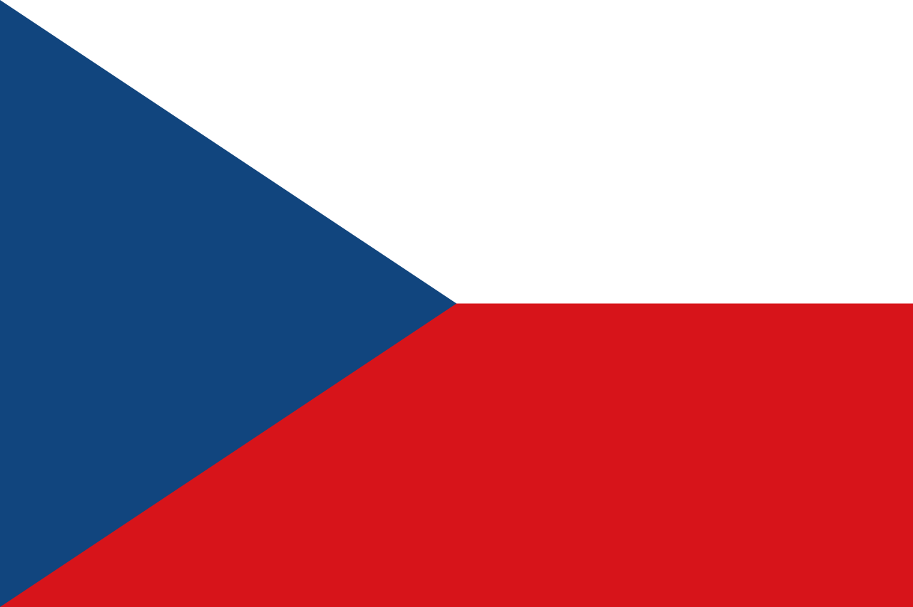
Joseph Ludwig Franz Ressel
(češki: Josef Ludvík František Ressel, Chrudim, Češka, 29. lipnja 1873. - Ljubljana, Slovenija), austrijsko-češki šumar i izumitelj, izumitelj brodskog propelera.
Autor special commission(of code): SVG version by cs:-xfi-.Colors according to Appendix No. 3 of czech legal Act 3/1993. cs:Zirland. - -xfi-&#039;s file-xfi-&#039;s codeZirland&#039;s codes of colors, Javno vlasništvo, https://commons.wikimedia.org/w/index.php?curid=432452

Slide 3
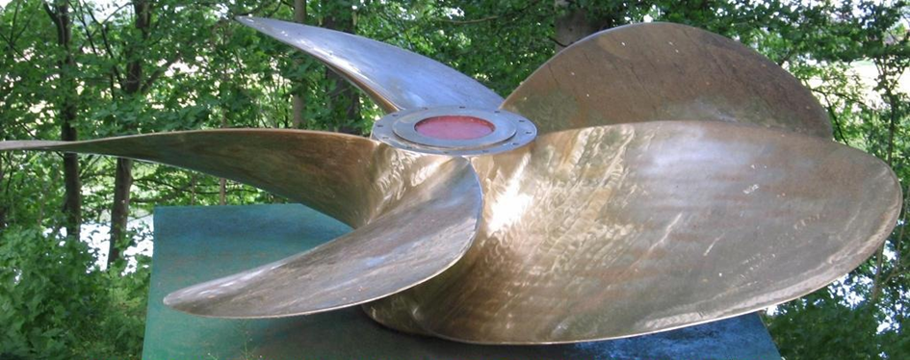
Brodski propeler
Materijal za izradu: mjed, bronca, aluminijske slitine te nehrđajući čelici, a u novije vrijeme i plastike.
Izvor fotografije:
CC BY-SA 3.0, https://commons.wikimedia.org/w/index.php?curid=208304

Slide 4
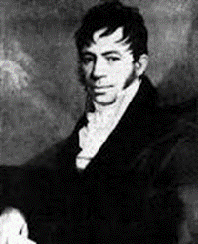
Jozef Bozek - Josef Božek
jedan od pionira globalne auto industrije
bio je inženjer i izumitelj iz Cieszyn Šleske , u raznim izvorima označen kao češki ili poljski .
Smatra se jednim od utemeljitelja češke mehanike . Pustio je u rad jedan od prvih parnih strojeva u Češkoj .
Njegovi sinovi, František i Romuald, također su postali izvrsni inženjeri
Autor special commission(of code): SVG version by cs:-xfi-.Colors according to Appendix No. 3 of czech legal Act 3/1993. cs:Zirland. - -xfi-&#039;s file-xfi-&#039;s codeZirland&#039;s codes of colors, Javno vlasništvo, https://commons.wikimedia.org/w/index.php?curid=432452

Slide 5
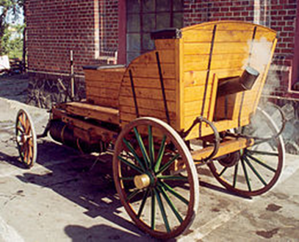
Replika Božekovog parnog automobila

Slide 6
Karel Souček,
U bačvi se supstio niz Nijagarine slapove
kaskader češko-kanadskog porijekla,
osam godina radio na svojem izumu.
U kapsuli koja je zapravo bila samo prilagođena bačva, Souček je preživio pad niz Nijagarine slapove,
19. siječnja 1985. nagovorio jednu tvrtku da mu financira pad kapsulom s vrha stadiona u Houstonu.
Autor special commission(of code): SVG version by cs:-xfi-.Colors according to Appendix No. 3 of czech legal Act 3/1993. cs:Zirland. - -xfi-&#039;s file-xfi-&#039;s codeZirland&#039;s codes of colors, Javno vlasništvo, https://commons.wikimedia.org/w/index.php?curid=432452

